Slide 1
KORELAČNÍ ANALÝZA
Doc. Mgr. Jiří Mazurek, Ph.D.

Slide 2
Korelační analýza
Měření intenzity závislosti mezi proměnnými
Úzká návaznost na regresní analýzu, neboť se v ní využívá teorie lineárních regresních modelů
Nehledá formu vztahu mezi proměnnými, neboť už primárně vychází z předpokladu, že tento vztah je lineární (dokonce nejen z hlediska parametrů, ale i z hlediska proměnných), a soustředí se na konstrukci měr závislostí mezi těmito proměnnými.

Slide 3
Pearsonův korelační koeficient
Značí se $ρ_{XY}$ (ró) (nebo r) a udává míru lineární závislosti mezi dvěma náhodnými veličinami X a Y.
Nabývá hodnot v intervalu od -1 do 1.
Hodnota 1 znamená perfektní kladnou lineární závislost (přímou úměrnost), zatímco hodnota -1 znamená negativní lineární závislost (nepřímou úměrnost).

Slide 4
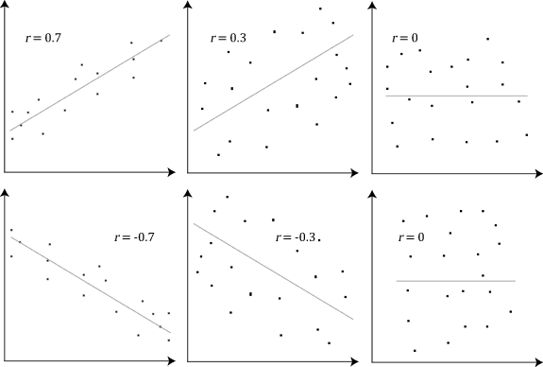
Pearsonův korelační koeficient

Slide 5
Pearsonův korelační koeficient
Vzorec: $ρ_{XY}=\frac{\frac{1}{n}\sum_{i=1}^{n}{(x_{i}−\overline{x})(y_{i}−\overline{y})}}{σ_{x}σ_{y}}=\frac{cov(x,y)}{σ_{x}σ_{y}}$
Dvě upozornění:
1.) Pearsonův korelační koeficient vyjadřuje pouze LINEÁRNÍ závislost dvou veličin, pro například kvadratickou závislost se nehodí.
2.) Pokud je mezi dvěma veličinami lineární závislost, NEZNAMENÁ to, že jedna veličina přímo ovlivňuje druhou! (Korelace není kauzalita!)

Slide 6
Pearsonův korelační koeficient – varovný příklad I

Slide 7
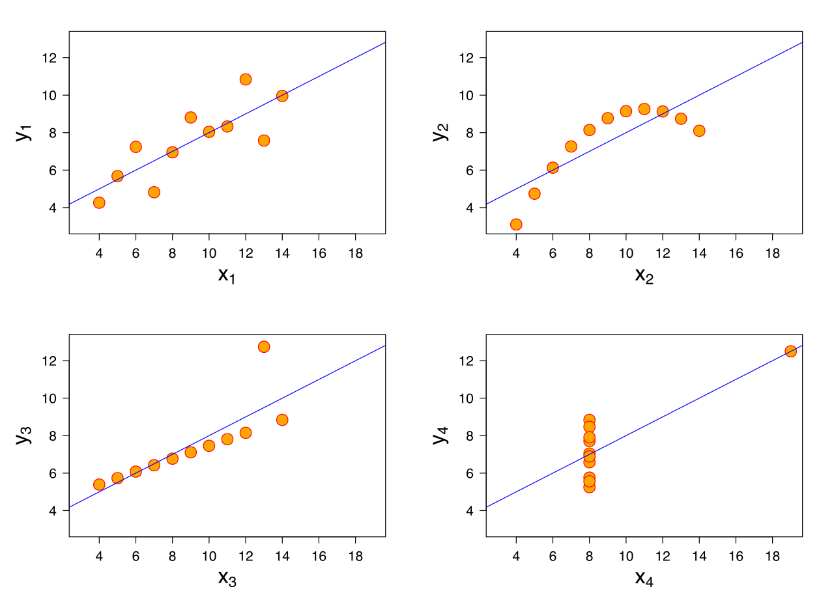
Pearsonův korelační koeficient – varovný příklad II
Ve všech případech níže je Pearsonův korelační koeficient = 0.816!

Slide 8
Hodnoty koeficientu korelace
Pro párový koeficient korelace platí, že ρ_{xy} je z intervalu [-1,1].
Je-li ρ_{xy} = 0, říkáme, že veličiny X a Y jsou nezkorelované.
Je-li ρ_{xy} = 1 nebo ρ_{xy} = -1, existuje přesná funkční závislost mezi veličinami X a Y v podobě přímky.
Tato přímka je rostoucí v prvním případě a klesající ve druhém případě.
Je-li ρ_{xy}= 0, je třeba se omezit pouze na konstatování, že obě veličiny jsou nezkorelované. Nelze tvrdit, že jsou (statisticky) nezávislé.

Slide 9
Příklad
Vypočítejme koeficient korelace , jsou-li dány tyto údaje:
Vypočteme průměrnou hodnotu x a y a jejich sm. odchylky:
$\overline{x}=\frac{1+3+4+5+6}{5}=3,8$ $σ_{x}=1,92$
$\overline{y}=\frac{3+8+11+14+19}{5}=11$ $σ_{x}=6,04$
$ρ_{xy}=\frac{\frac{1}{5}[\left(1−3,8\right)\left(3−11\right)+\left(3−3,8\right)\left(8−11\right)…]}{1,92∗6,04}=0.98$
x | 1 | 3 | 4 | 5 | 6
y | 3 | 8 | 11 | 14 | 19

Slide 10
Graf závislosti y na x

Slide 11
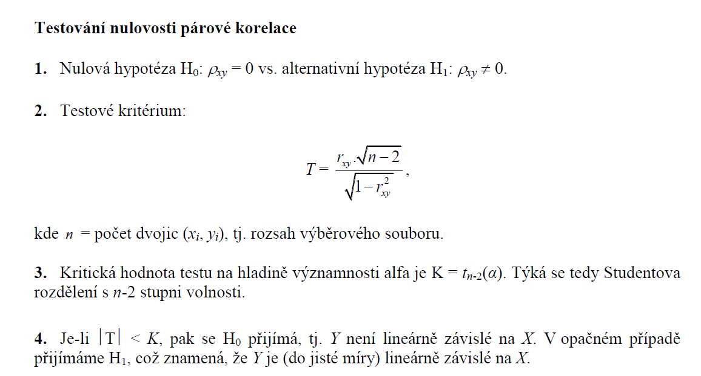
Test statistické významnosti korelačního koeficientu

Slide 12
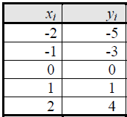
Příklad
Mějme hodnoty x_{i} a y_{i} získané náhodným výběrem:
Pro tyto hodnoty vypočítejte hodnotu korelačního koeficientu a testujte jeho statistickou významnost na hladině významnosti 0,01.

Slide 13
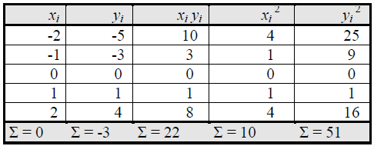
Příklad - řešení
Pro výpočet potřebujeme hodnoty:
Potom korelační koeficient:
Test statistické významnosti:
H₀: $ρ_{xy}=0$, H₁ $:ρ_{xy}≠0$.
Kritická hodnota testu K = t_{n-2}(α) = t₅₋₂(0,01)=5,84
Protože T > K, je lineární závislost Y na X významná.

Slide 14
Koeficient determinace
Koeficient determinace určuje přiléhavost dat ke zvolenému modelu
Koeficient determinace tedy udává kvalitu regresního modelu, přesněji vyjádřeno udává, kolik procent rozptylu vysvětlované proměnné je vysvětleno modelem a kolik zůstalo nevysvětleno;
Nabývá hodnot od nuly do jedné (teoreticky i včetně těchto krajních mezí), přičemž hodnoty blízké nule značí špatnou kvalitu regresního modelu; hodnoty blízké jedné značí dobrou kvalitu regresního modelu;
Udává se většinou v procentech.

Slide 15
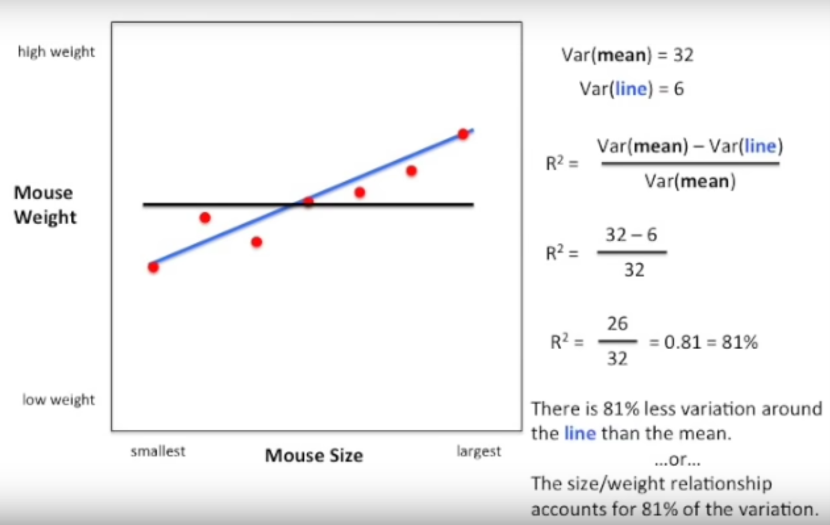
Výpočet koeficientu determinace $R^{2}$

Slide 16
SPEARMANŮV KORELAČNÍ KOEFICIENT
Jsou-li hodnoty veličin X ,Y zadány pořadím, používá se k odhadu míry závislosti těchto veličin Spearmanův koeficient (pořadové) korelace, který se počítá dle vzorce
Kde $d_{i}$ diference i-tého pořadí X a Y a n je počet párů hodnot X a Y , tedy rozsah výběru.

Slide 17
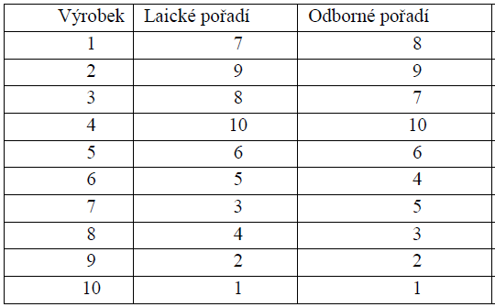
Příklad
Výrobky byly seřazeny dle jakosti dvěma komisemi, z nichž jednu tvořili odborníci a druhou zástupci laické veřejnosti. Rozhodněte, zda se výsledky hodnocení obou komisí shodují ve smyslu korelace.

Slide 18
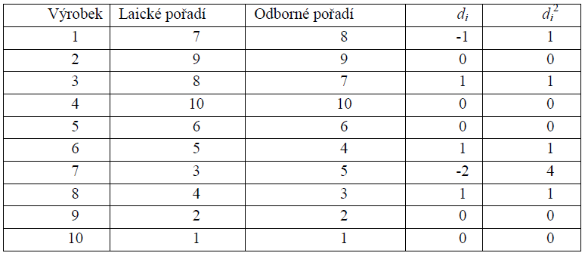
Příklad - řešení
V levé části níže uvedené tabulky jsou pořadí, v pravé části této tabulky jsou spočteny rozdíly v pořadí.

Slide 19
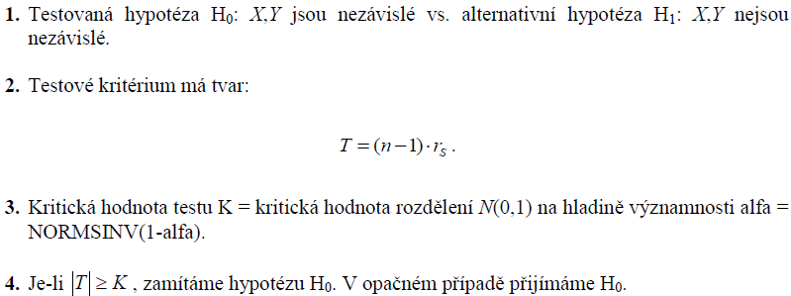
Test statistické významnosti pořadového koeficientu korelace
Přijmeme-li H₀, víme, že jsou veličiny nezávislé, a tedy i nezkorelované. Pokud hypotézu zamítneme, víme, že veličiny nejsou nezávislé, nejsme ale schopni rozhodnout v takovém případě, zda jsou nezkorelované. Test platí přibližně pro $n≥30$.

Slide 20
Příklad – test významnosti pořadového koeficientu korelace
Koeficient nám vyšel 0,97, počet pozorování n = 10. Hladina významnosti alfa budiž 0,05.
Nulová hypotéza: veličiny x a y jsou nezávislé.
Testové kritérium: T = (n-1)*r = 9*0.97 = 8,73.
Kritická hodnota K (z tabulky normovaného normálního rozdělení): K = 1,96.
Protože je T větší než K, nulovou hypotézu zamítáme.

Slide 21
VÍCENÁSOBNÁ ZÁVISLOST – PŘÍPAD DVOU VYSVĚTLUJÍCÍCH PROMĚNNÝCH
Chceme-li zjistit lineární závislost proměnné Y na větším počtu vysvětlujících proměnných $X_{1},X_{2}$, …$X_{p}$, používáme k měření těsnosti závislosti buďto:
a. koeficienty dílčí (parciální) korelace,
b. koeficient vícenásobné korelace.

Slide 22
Pearsonův korelační koeficient v Excelu
Použijeme funkci CORREL.
Vyzkoušejte si ji na tomto příkladu:
x | 10 | 15 | 16 | 19 | 22 | 25
y | 44 | 40 | 38 | 39 | 35 | 31

Slide 23
Spearmanův koeficient
Není definován v Excelu, nicméně dá se určit následovně. Mějme tato data:
Seřaďme je takto:
Pořadí | Expert 1 | Expert 2
1 | Praha | Vídeň
2 | Vídeň | New York
3 | New York | Praha
4 | Paríž | Paříž
5 | Londýn | Řím
6 | Řím | Londýn
 | pořadí podle E1 | pořadí podle E2
Praha | 1 | 3
Vídeň | 2 | 1
New York | 3 | 2
Paríž | 4 | 4
Londýn | 5 | 6
Řím | 6 | 5

Slide 24
Pokračování
Nyní můžete použít vzorec, nebo použijete v Excelu funkci CORREL na oba sloupce pořadí. Výsledek bude stejný ;-) (0,77)
 | pořadí podle E1 | pořadí podle E2
Praha | 1 | 3
Vídeň | 2 | 1
New York | 3 | 2
Paríž | 4 | 4
Londýn | 5 | 6
Řím | 6 | 5

Slide 25
Děkuji za pozornost

